Slide 1

本章内容
本章内容
Contents
电流密度
current density
恒定电流与电动势
steady current and electromotive force

Slide 2
本章内容
本章内容
Contents
磁感应强度
magnetic induction
毕奥 - 萨伐尔定律
Biot-Savart’s law
磁场高斯定理与安培环路定理
Gauss theorem and Ampere circuital theorem in magnetic field

Slide 3
第一节
s
s
恒定电流
s
s
Steady electric current

Slide 4
引言
引言
习惯上用正电荷从高电势向低电势移动的方向定为电流的流向
A
A
B
B
导体静电平衡
直流电路中的金属导体
s
E
O
非等势体
V
V
内
I
A
B
等 势 体
自由电子定向漂移
+
t
时间通过截面
s
的电量为
q
电流强度
I
q
t
若导体不均匀，怎样描述其中的电流分布情况？
在电流恒定的导体中，存在什么样的电场？
导体的电势差是靠什么力产生和维持的？

Slide 5
第一节电流密度
电流密度
定义
运动方向的
运动方向的
P
点处的电流密度矢量
法线的
d
法线的
d
s
s
单位矢量
单位矢量
单位矢量
单位矢量
n
d
I
n
j
s
j
s
8.1
电流密度
O
j
j
s
O
s
d
s
O
θ
0
大小：
j
d
I
d
I
current density
P
d
d
s
任意面元
s
任意面元
d
s
d
s
cos
θ
0
I
d
I
方向：
d
d
垂直通过的面元
方向
d
s
I
垂直通过的面元
s
d
I
0
d
j
0
O
d
I
j
d
s
θ
j
d
s
cos
通过某面积 的电流强度
s
I
I
d
I
j
θ
d
s
j
d
s
s
s
cos
s

Slide 6
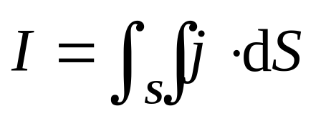
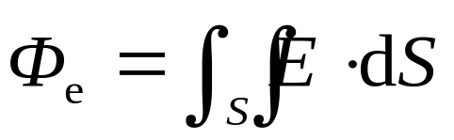
由电流密度的定义知通过导体中任一曲面S的电流I为 与电通量定义式相比较，
I 与 j 的关系也是一个通量与其矢量场的关系。
在有电流的导体中，每一点都具有一定大小和方向的电流密度矢量，构成了矢量场，称为电流场。
引入电流线形象描述电流场中电流的分布，规定曲线上每点的切线方向都与该点的电流密度矢量的方向相同。

Slide 7

例题
例
已知
均匀铜线
I
7
6
A
d
.
2
m
m
电子电量绝对值
e
1
6
1
0
1
9
C
.
单位体积中含自由电子个数
n
8
4
1
0
2
8
m
3
.
电流密度大小 ；
求
j
自由电子定向漂移速率平均值
v
j
I
I
2
4
2
1
0
4
A
2
s
(
d
)
2
m
π
2
.
解法提要
因
I
q
t
n
e
v
s
I
j
4
则
v
1
8
1
0
m
s
1
s
n
e
n
e
.
以后将会知道，电源一旦接通，作用于自由电荷的电场是以光速传播的，
但自由电子的定向漂移速率是非常小的。
甚至比其热运动平均速率（约10 ）小得多。
5
m
s

Slide 8
微分式欧姆定律
微分形式的欧姆定律
与使自由电子作
定向漂移的
对微流管中的导体应用
j
欧姆定律（I=U/R）
电场
E
d
V
(
V
V
)
电流密度
有何关系？
电流密度
d
I
ρ
(
d
l
d
s
)
分布
0
分布
d
V
d
I
1
d
任取一段微流管
任取一段微流管
V
V
d
(
)
j
s
j
0
ρ
d
l
V
E
l
d
l
γ
1
s
d
j
s
0
ρ
d
0
E
d
d
d
s
j
s
j
0
0
称电导率
微流管中导体的
微流管中导体的
ρ
ρ
I
I
电阻率为
d
电阻率为
d
得
j
γ
E
矢量式
称微分形式的欧姆定律
j
d
s
γ
E
0

Slide 9
第二节恒定电流
恒定电流与电动势
一、电流的连续性方程
每秒从 内向外流出的电荷量
s
s
s
8.2
s
s
j
d
Q
j
j
d
I
s
恒定电流与电动势
j
d
t
s
j
d
Q
d
Q
n
电荷守恒
i
steady current and electromotive force
d
t
d
t
s
内的电荷
每秒减少量
电流的连续性方程：
法线一致向外
d
Q
i
d
t
d
Q
j
d
i
s
s
d
t
任意封闭曲面
s

Slide 10
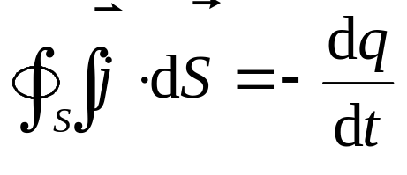
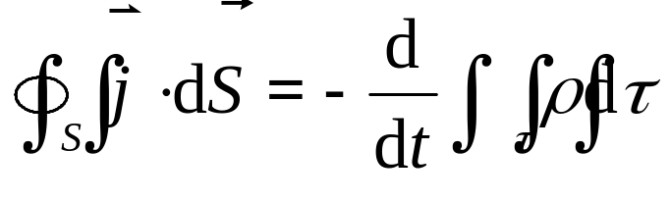
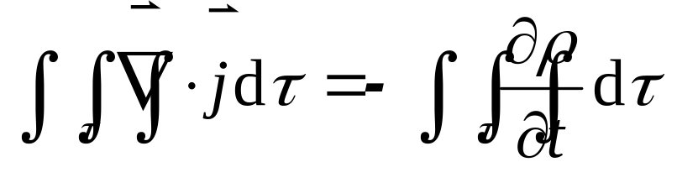
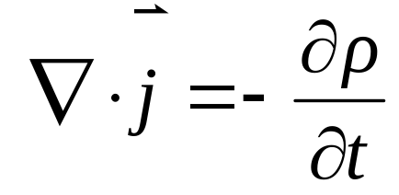
电流连续性方程的积分形式
以体电荷形式分布
在曲面S所包围的体积τ内积分
电流连续性方程的微分形式

Slide 11
恒定电流
二、恒定电流
不随时间变化
电路中各点电流密度 的方向和大小都不随时间变化
j
的电流，称为恒定电流（又称稳恒电流）
若导体载的是恒定电流，导体内各处的电荷分布，不随时间变化，
任意封闭面内的电量不随时间变化，
d
Q
i
0
（动平衡）
d
t
即任意时刻，流进任意封闭面的电量，与流出该封闭面的电量相等
j
d
s
0
s
这是恒定电流的条件

Slide 12
恒定电场
三、恒定电场
恒定电场是存在于恒定电流通过的导体内部和导体外部的电场。
恒定电场的的空间分布不随时间变化
导体内部的恒定电场 与电流密度 分布
E
j
存在下述主要性质及相互关系
E
d
l
O
j
d
s
O
l
s
j
γ
E

Slide 13
性质比较
恒定电场与静电场的异同
恒定电场
静 电 场
O
j
O
j
异
O
O
E
E
导体内
导体内
V
常量
V
常量
维持电场需耗能
维持电场不需耗能
宏观电荷空间分布
不随时间变化
电场 分布
E
同
满足
E
d
s
Σ
q
ε
s
i
0
满足
E
d
l
O
可引入电势概念
l

Slide 14

随堂练习
一铜棒长 2m，两端电压 50mv，设铜棒电阻率
已知
随堂练习
1.6×10 ^{– 8} Ωm
ρ
求
电流密度 j
欲求 j ，宜先用欧姆定律求电阻.设棒横截面积为 S ，
解法
提要
电阻
l
U
U
S
R
电流
I
ρ
S
R
ρ
l
电流密度
I
U
j
S
ρ
l
50×10 ^{– 3}
1.56×10 ⁶ A·m⁻²
1.6×10 ^{– 8} × 2

Slide 15
例
求
例
已知
外加电压
R
R
r
导电橡胶电阻率
ρ
U
1
2
处的
电
橡
胶
R
电流密度大小
R
2
导
2
r
r
+
+
+
d
r
+
d
r
恒定场强大小
d
R
R
1
1
解法提要：
总电阻
R
2
d
r
ρ
R
R
d
R
ρ
ln
2
R
2
π
r
d
2
π
d
R
1
1
总电流
I
U
R
I
U
r
处的电流密度
j
2
π
r
d
r
ρ
ln
(
R
R
)
2
1
j
U
r
处的恒定场强
E
γ
j
ρ
r
ln
(
R
R
)
2
1

Slide 16
电动势
四、电 动 势
1、只靠静电力不能维持恒定电流
电流
i
只在静电力作用下通过外路放电
O
时间
t
放电电流不能维持恒定
独立的带电电容器

Slide 17
非静电力
2、要有外来非静电力才能维持恒定电流
电源中：
单位正电荷受的非静电力
E
F
q
K
K
单位正电荷受的静电力
E
F
q
e
e
A
B
电源与外路接通，处于正常工作状态时
q
电源
为常数
且
F
F
E
E
E
K
e
K
,
K
e
A、B间保持恒定的电势差，
外来
非静电力
F
F
静电力
K
e
电路中的电流保持稳定。
（如电解液与极板
物质的化学作用）

Slide 18
电源的电动势
3、电源的电动势
电动势
描述电源中非静电力做功的本领（反映电源将其它形式的能转变成电能的本领）。
定义：
A
B
F
q
电源的
电动势
K
+
A
(
)
+
E
F
内路
E
d
l
K
K
q
K
B
(
)
电 源
非静电力将单位正电荷
化学电池（化学作用）
光电池（光电效应）
从负极经电源内部
发电机（磁场对运动电荷的作用）
等
移到正极所做的功

Slide 19
续15
3、电源的电动势
电动势
描述电源中非静电力做功的本领（反映电源将其它形式的能转变成电能的本领）。
几种化学电池的电动势
定义：
A
B
名 称
电动势（伏）
电源的
电动势
F
q
铁镍
蓄电池
K
+
1.1 1.4
~
A
(
)
镍镉
蓄电池
1.2
+
E
F
内路
E
d
l
镍氢化物可充干电池
q
K
K
K
1.2
B
(
)
锌银
蓄电池
电 源
1.5
非静电力将单位正电荷
锌锰
干电池
1.5 1.6
~
化学电池（化学作用）
光电池（光电效应）
从负极经电源内部
铅
蓄电池
1.9 2.0
~
锂锰电池
3.0
移到正极所做的功
发电机（磁场对运动电荷的作用）
等
锂亚硫酰氯电池
3.65
电动势是标量。习惯规定经电源内由负极指向正极为正。
电源电动势大小由电源本身
性质决定，与外电路无关。

Slide 20
续16
3、电源的电动势
电动势
描述电源中非静电力做功的本领（反映电源将其它形式的能转变成电能的本领）。
几种化学电池的电动势
定义：
A
B
名 称
电动势（伏）
电源的
电动势
F
q
铁镍
蓄电池
K
+
1.1 1.4
~
A
(
)
镍镉
蓄电池
1.2
+
E
F
内路
E
d
l
镍氢化物可充干电池
q
l
K
s
N
K
K
1.2
l
B
(
)
锌银
蓄电池
电 源
1.5
v
非静电力将单位正电荷
锌锰
干电池
1.5 1.6
~
化学电池（化学作用）
光电池（光电效应）
从负极经电源内部
铅
蓄电池
1.9 2.0
绕闭合回路
~
锂锰电池
3.0
移到正极所做的功
发电机（磁场对运动电荷的作用）
等
移动一周
锂亚硫酰氯电池
3.65
电动势是标量。习惯规定经电源内由负极指向正极为正。
若在一闭合回路上到处连续分布着某种形式的电源的非静电力作用
电源电动势大小由电源本身
性质决定，与外电路无关。
（无法区分内路或外路），
则电源电动势用闭合回路积分概念定义。

Slide 21

随堂小议
请在放映状态下点击你认为是对的答案
随堂小议
关于电动势的概念，下列说法正确的是
（1）电源两端的电势差；
（2）将单位正电荷从电源内部的正极移动到负极时静电场力做的功
（3）将单位正电荷绕闭合回路移动一周时非静电场力做的功
（4）以上说法都不是
结束选择

Slide 22
小议链接1
请在放映状态下点击你认为是对的答案
随堂小议
关于电动势的概念，下列说法正确的是
（1）电源两端的电势差；
（2）将单位正电荷从电源内部的正极移动到负极时静电场力做的功
（3）将单位正电荷绕闭合回路移动一周时非静电场力做的功
（4）以上说法都不是
结束选择

Slide 23
链接2
请在放映状态下点击你认为是对的答案
随堂小议
关于电动势的概念，下列说法正确的是
（1）电源两端的电势差；
（2）将单位正电荷从电源内部的正极移动到负极时静电场力做的功
（3）将单位正电荷绕闭合回路移动一周时非静电场力做的功
（4）以上说法都不是
结束选择

Slide 24
链接3
请在放映状态下点击你认为是对的答案
随堂小议
关于电动势的概念，下列说法正确的是
（1）电源两端的电势差；
（2）将单位正电荷从电源内部的正极移动到负极时静电场力做的功
（3）将单位正电荷绕闭合回路移动一周时非静电场力做的功
（4）以上说法都不是
结束选择

Slide 25
链接4
请在放映状态下点击你认为是对的答案
随堂小议
关于电动势的概念，下列说法正确的是
（1）电源两端的电势差；
（2）将单位正电荷从电源内部的正极移动到负极时静电场力做的功
（3）将单位正电荷绕闭合回路移动一周时非静电场力做的功
（4）以上说法都不是
结束选择

Slide 26
第一节
s
磁感应强度
s
magnetic induction

Slide 27
1820年 奥斯特 磁针的一跳
说明电流具有磁效应
法国物理学家迅速行动 代表人物：
阿拉果 安培 毕奥 萨伐尔 拉普拉斯
从奥斯特磁针的一跳到对磁现象的系统认识
只用半年时间
说明科学家的锲而不舍的精神

Slide 28
一切电磁现象都起因于电荷及其运动。
电荷在其周围激发电场，电场对场中电荷施以作用力； 运动电荷在其周围激发磁场，磁场对场中的运动电荷施以作用力，磁力是运动电荷间相互作用的表现。
运动的相对性：磁现象与电现象是紧密地联系在一起的。电相互作用和磁相互作用统称为电磁相互作用。
凡是用到电的地方，几乎都有磁的过程参与其中。
在现代化的生产、科学研究和日常生活中，大至发电机、电动机、变压器等电力装置，小到电报、电话、电视、计算机和各种电子设备， AMS(磁谱仪)的制造等,无不与电磁现象有关。本章及以后几章研究磁现象及其和电现象之间的关系。

Slide 29
磁场
磁 场
在通有电流导线的周围，
v
v
小磁针会发生偏转 ；
I
运动电荷会受某种力的作用。
+
+
F
F
理论和实验证明
电流（或运动的电荷）能产生一种有别于静电场的另一种场，称为磁场。
上述磁针偏转，运动电荷受力，都是通过磁场来作用的。
I

Slide 30


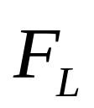
磁感应强度 的定义
B
+
用磁感应强度描述磁场， 以矢量 表示。
–
×
q
运动电荷在磁场中所受的磁场力称为洛伦兹力。
1.任一点P的磁感应强度的方向
当试探电荷q₀以速度v沿某特定直线通过磁场中的点P时，作用于它的洛伦兹力总等于零，与试探电荷的电量和运动速率无关。这条特定直线是点P的磁场自身的属性，称为零力线。
把这条直线规定为点P的磁感应强度的方向。

Slide 31
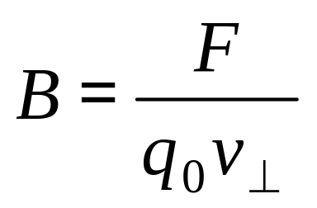





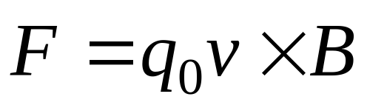
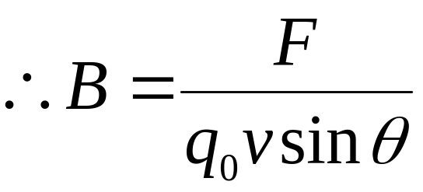
磁感应强度 的定义
B
2. 点P的磁感应强度的大小
电荷速度与该特定方向垂直时受到的磁力最大。
点P磁感应强度的大小
3. 点P的磁感应强度的指向
B、v、F 满足右螺旋关系：
θ
正试探电荷所受洛伦兹力大小为F=q₀vBsinθ
单位特斯拉(T),N⋅s⋅C⁻¹⋅m⁻¹,V⋅s⋅m⁻²,N⋅A⁻¹⋅m⁻¹。

Slide 32

磁感应强度
磁感应强度 的定义
B
运动正电荷 已知，实验表明，受力 总是垂直于 所决定的平面，
q
v
F
B
v
力的大小与 的大小及 间的夹角有关，当 时受力最大。
B
q
v
B
v
v
B
某点 的 大小及方向由下式定义：
B
F
大小
B
m
a
x
B
=
q
v
方向
F
v
m
a
x
+
v
单位
特斯拉( )
q
T
1T = 1N A⁻¹ m⁻¹
.
.
F
1 特斯拉 ( T ) = 10⁴ 高斯( G )
m
a
x

Slide 33
第二节
s
毕奥-萨伐尔定律
s
Biot-Savart’s law

Slide 34
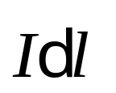
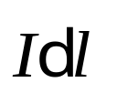
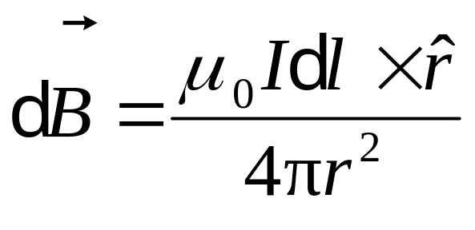




电流元 的磁场
毕奥-萨伐尔定律
I
d
l
要解决的问题是： (实验总结,科学抽象)
已知任一电流分布 其磁感强度的计算
方法：将电流分割成许多电流元
毕－萨－拉定律：每个电流元在场
点的磁感强度为：
μ
I
d
r
或
0
l
d
B
=
4
π
r
3

Slide 35

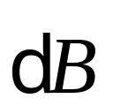
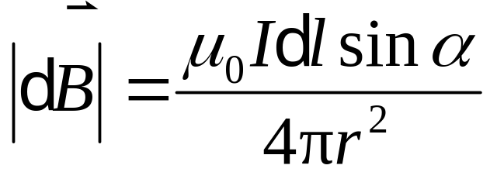
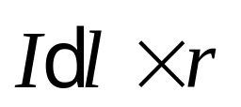
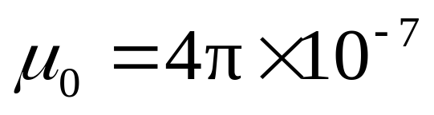
大小：
方向：
如图所示
既垂直电流元 又垂直矢径
H/m
真空中的磁导率

Slide 36
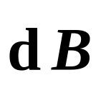

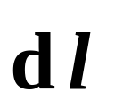

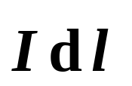
O
P
α
α
P
I
α
电流元的磁感应线在垂直于电流元的平面内
是圆心在电流元轴线上的一系列同心圆
磁感应线绕向与电流流向成右手螺旋关系

Slide 37
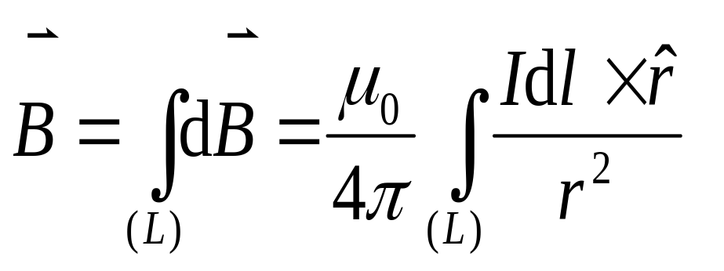
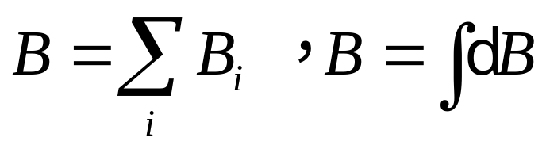
任意形状的载流导线在空间某点P产生的磁感应强度：
叠加原理:

Slide 38
载流直导线的磁场
载流直导线的磁场
Y
μ
I
d
y
sin
θ
A
θ
a
d
B
0
2
2
r
4
π
r
2
=
sin
θ
I
μ
I
y
2
sin
θ
d
y
θ
0
B
d
B
d
y
4
π
y
r
2
y
r
1
d
B
B
a
μ
I
θ
0
2
sin
θ
d
θ
o
4
π
a
θ
θ
P
1
1
μ
I
A
0
(
cos
θ
cos
θ
)
1
4
π
a
1
2
y
无限长
θ
0
θ
π
2
a
ctg
θ
1
2
a
μ
I
d
y
2
B
0
sin
θ
2
π
a

Slide 39
载流圆线圈轴上的磁场
圆电流的电流强度为I 半径为R
建如图所示的坐标系 设圆电流在yz平面内
场点P坐标为x
y
R
x
I
.
x
o
P
z

Slide 40

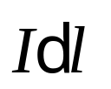



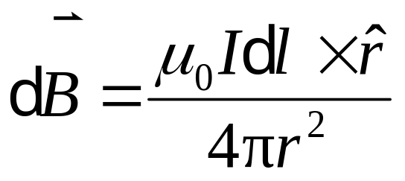
y
组成的平面
R
I
.
x
x
o
P
z
解：第一步：在圆电流上任取一电流元
由毕－萨定律 知其在场点P产生的磁感强度

Slide 41

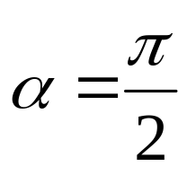
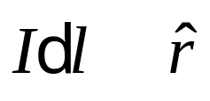

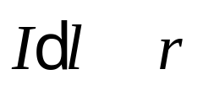
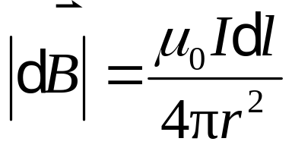
第二步：分析各量关系 明确
的方向和大小
y
组成的平面
R
I
.
x
x
o
P
z
相互垂直 所以
垂直于
组成的平面
由此可知

Slide 42

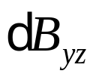

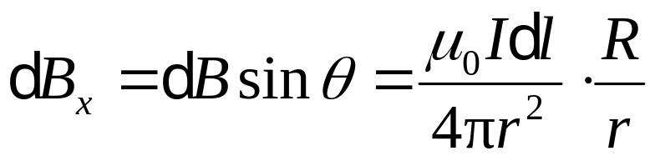
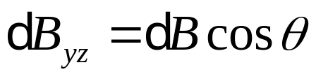
第三步：根据坐标 写分量式
y
组成的平面
R
I
.
x
x
o
P
z

Slide 43
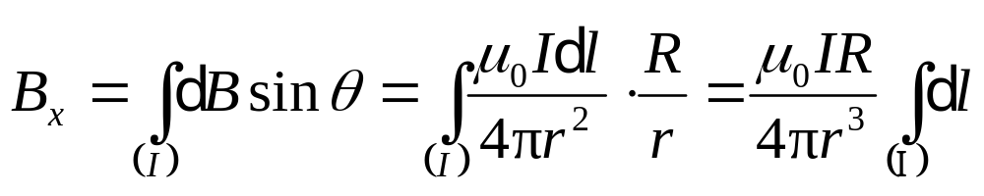
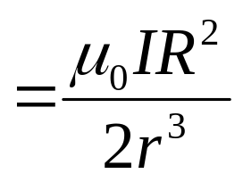
第四步：考虑所有电流元在P点的贡献
y
组成的平面
R
I
.
x
x
o
P
z
由对称性可知 每一对对称的电流元在P点的磁场垂直分量相互抵消 所以

Slide 44
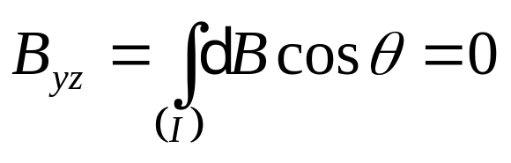
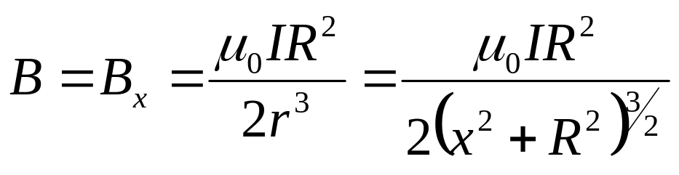
y
组成的平面
R
I
.
x
x
o
P
z
结论：在P点的磁感强度
方向：沿轴向 与电流成右手螺旋关系

Slide 45
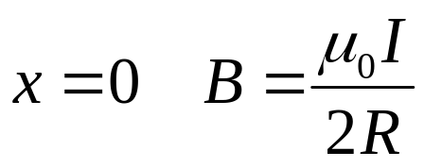
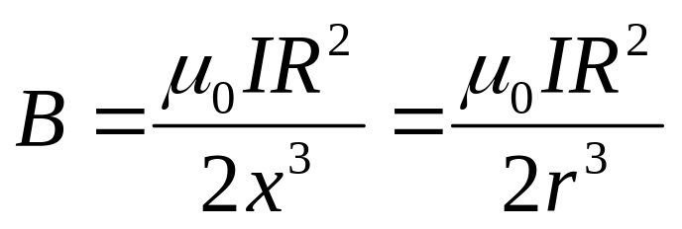
讨论
1）圆电流中心的场
2）若x >> R
即场点离圆电流很远

Slide 46
载流线圈的磁矩
载流线圈的磁矩
n
n
n
I
s
s
s
I
I
载流线圈磁矩
电流
I
面积
s
单位法矢
n
P
s
I
n
（右手螺旋）
m

Slide 47
直螺线管轴上磁场
载流密绕直螺线管轴上的磁场
I
R
B
B
μ
I
R
2
B
o
P
2
(
R
2
+
x
2
)
3
2
P
x
x
单位长度 匝
n
d
R
每匝电流
I
B
x
x
1
P
x
2
d
内有 匝,含电流
x
n
d
x
d
I
n
d
x
I
μ
d
I
R
2
μ
n
d
x
I
R
2
d
B
o
o
2
(
R
2
+
x
2
)
3
2
2
(
R
2
+
x
2
)
3
2

Slide 48
续8
n
I
,
d
R
B
B
B
x
x
1
2
P
x
d
x
,
d
I
n
d
x
I
μ
d
I
R
2
B
d
B
o
无限长
2
(
R
2
+
x
2
)
3
2
x
8
x
8
1
,
2
d
x
x
2
μ
n
I
R
2
o
(
)
3
2
2
R
2
+
x
2
B
μ
o
n
I
x
1
2
2
μ
n
I
x
2
x
1
μ
n
I
o
o
2
x
2
+
R
2
x
2
+
R
2
2
1

Slide 49
例1
的叠加
例
B
的叠加
B
B
O
B
b
a
c
d
c
1
μ
I
μ
I
B
b
c
.
o
o
.
4
2
R
8
R
I
μ
I
(
)
B
d
o
cos
θ
cos
θ
a
4
π
a
1
2
d
θ
I
1
R
θ
4
5
μ
I
1
o
a
1
2
2
θ
1
3
5
π
R
a
2
O
a
b
B
B
B
O
d
a
b
c
B
?
θ
O
2
μ
I
μ
I
o
o
π
R
8
R
O
b
O
c
R
μ
o
I
(
1
1
)
O
a
O
d
R
2
R
π
8

Slide 50
例2
的积分
例
B
的积分
B
μ
o
I
应用长直电流磁场
B
积分
I
2
π
a
I
d
x
含电流
d
I
d
x
a
d
+
x
b
,
d
μ
o
I
B
d
x
d
B
d
2
π
(
d
+
x
)
b
x
P
0
X
μ
I
b
d
x
B
d
B
o
d
P
2
π
b
x
O
(
d
+
x
)
B
?
P
μ
I
b
o
ln
(
d
x
)
2
π
b
+
O
b
μ
o
I
d
+
b
ln
2
π
b
d

Slide 51
第三节
s
s
磁场高斯定理与安培环路定理
Gauss theorem and Ampere circuital theorem in magnetic field

Slide 52
磁感应线
磁感应线( B线 或 磁力线 )
I
I
B
B
曲线任一点切线方向与该点 方向一致.
B
规定
垂直于通过某点附近单位面积的 线(即
B
B
线密度)等于该点 的大小.
B
B
线恒闭合,既无起点,也无终点.
特点
B
线不能相交.
B
线方向与电流流向组成右手螺旋关系.

Slide 53
B分布示例
无限长载流直导线的B分布
I
定性示意

Slide 54
续13
I
定性示意

Slide 55
续14
a
a
I
μ
I
O
B
=
2
π
a
定量公式

Slide 56
磁通量
磁通量( 通量) 通过任一曲面的 线数.
B
:
B
面元
d
s
的
B
通量
n
d
Φ
B
cos
θ
d
s
θ
B
.
d
s
d
s
B
曲面
的
通量
s
B
s
d
Φ
d
Φ
B
cos
θ
s
s
B
.
d
s
s
单位:韦伯(Wb). 1Wb = 1T m
2
.

Slide 57
例3
通量计算
无限长直电流的磁场
μ
o
I
B
2
π
x
b
d
d
Φ
B
d
s
Φ
I
μ
o
I
?
a
d
x
2
π
x
a
d
Φ
Φ
d
Φ
d
s
d
+
b
μ
o
I
a
d
x
d
2
π
x
x
d
x
μ
o
I
a
d
+
b
ln
2
π
d
0
X

Slide 58
磁场的高斯定理
磁场的高斯定理
θ
9
0
θ
n
B
cos
θ
d
s
0
d
s
θ
9
0
B
B
cos
θ
d
s
0
θ
d
s
n
s
B
.
d
s
0
封闭曲面
s

Slide 59
例4
应用磁场高斯定理求
例
应用磁场高斯定理求
Φ
Φ
令其封闭,底圆面积
s
2
π
R
应用磁场高斯定理
非封闭半球面
s
B
.
d
s
0
半径
R
(
)
s
+
s
Φ
+
Φ
0
s
s
α
Φ
Φ
s
s
匀强
B
π
R
2
B
cos
α
s
的 通量
Φ
?
B
s
例题

Slide 60

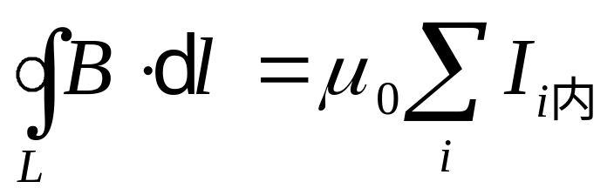
一、定理表述
在磁感强度为 的恒定磁场中
真空中的安培环路定理
磁感强度沿任一闭合环路的线积分 等于穿
过该环路的所有电流的代数和的μ₀倍
表达式为：

Slide 61
真空中安培环路定理
任意回路
B
d
l
μ
Σ
I
l
h
0
i
l
i
I
I
I
d
l
1
2
3
B
B
沿
l
l
所围电流
的环流
的代数和
μ
真空磁导率
0
I
流向与 绕向成右手螺旋关系时 为正
l
I

Slide 62
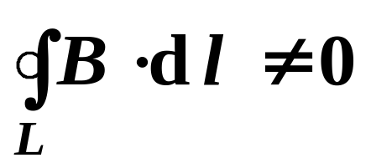
讨论
1）安培环路定理是稳恒电流磁场的性质方程。（稳恒电流的回路必须闭合或伸展到∞）
2） 说明磁场为非保守场（涡旋场）

Slide 63
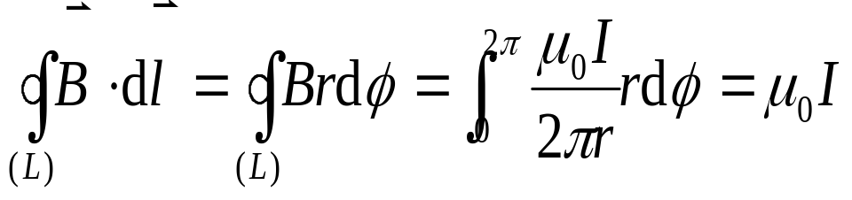

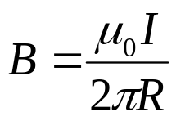


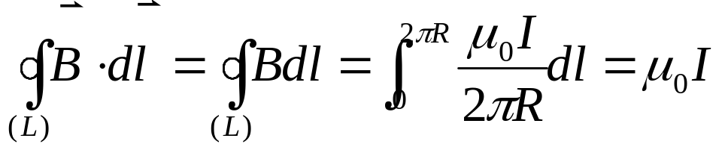



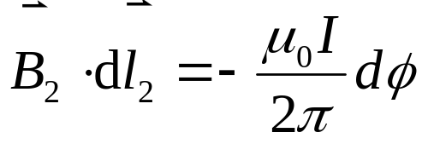
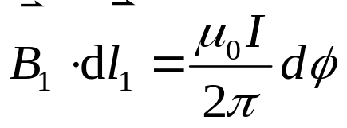


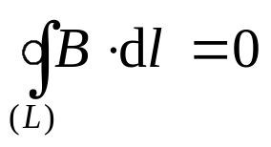

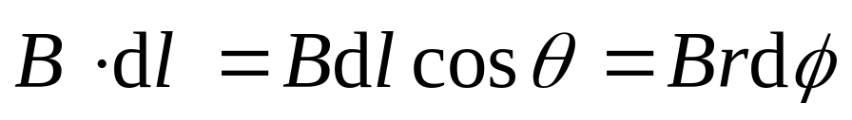
3)以无限长直导线为例，证明安培环路定理
（1）电流穿过安培环路
I
圆形环路
R
（2）电流不穿过安培环路
L
环路上
⊙
L
任意环路
⊙
r
L

Slide 64

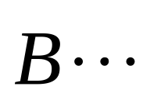

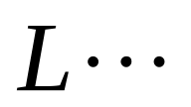



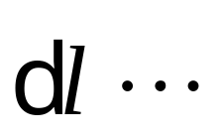
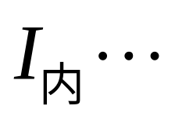
4）正确理解定理中各量的含义
空间所有电流共同产生
在场中任取的一闭合线
L绕行方向上的任一线元
电流分布
与L套连的电流
如图示的 I ₁ I₂

Slide 65

与L套连的电流
如图示的 I ₁ I₂
电流代数和
电流正负的规定：
与L绕行方向成右螺的电流取正
如图示的电流 I ₁取正
电流I₂ 取负
电流分布

Slide 66

二、安培环路定理在解场方面的应用
对于一些对称分布的电流
可以通过取合适的环路L
利用磁场的环路定理比较方便地求解场量
(类似于电场强度的高斯定理的解题)
（1）在整个环路或环路的某一段上数值不变；
（2）场方向与环路夹角在整个环路或环路的某一段上为恒定值，则
与积分变量无关
以例题说明解题过程

Slide 67
例5
长直圆柱匀电流的B( )分布
例
r
I
B
h
d
l
μ
Σ
I
R
l
0
i
i
r
2
2
I
I
2
π
r
B
R
(
r
R
)
(
r
R
)
d
l
P
d
l
I
l
O
B
μ
0
r
(
)
2
π
R
2
r
R
r
I
l
P
B
μ
0
(
)
2
π
r
r
R
B
0
R
r

Slide 68
例6
载流密绕长直螺线管内的B分布
例
n
I
,
d
P
c
取矩形回路
x
a
b
B
知:轴上
B
μ
0
n
I
证:管内轴外
B
B
P
b
c
d
a
B
d
l
B
d
l
+
B
h
d
l
+
B
h
d
l
+
B
d
l
l
h
a
h
b
c
d
h
b
d
B
h
d
l
+
0
+
B
h
d
l
+
0
0
a
c
B
B
μ
n
I
均匀分布
B
a
b
B
c
d
0
,
P
0
P

Slide 69
例7
载流密绕螺线环内的B分布
例
I
B
d
l
Σ
I
h
μ
0
i
l
i
I
R
2
π
r
B
μ
N
I
l
0
O
μ
0
N
I
B
r
2
π
r
d
d
l
若
R
d
r
R
,
N
B
μ
0
N
I
μ
n
I
2
π
R
0
n
N
2
π
R

Slide 70
课堂小议
请在放映状态下点击你认为是对的答案
随堂小议
对于恒定磁场，下列说法中正确的是：
(1) 安培环路定理具有普适性，它对具有
对称性的磁场求解 值较方便；
(2) 安培环路定理可以用来确定圆电流
的磁场；
（3）安培环路定理
B
d
l
μ
Σ
I
i
0
说明， 仅与回路所围电流有关;
B
（4）以上说法都不对。
结束选择

Slide 71
小议链接1
请在放映状态下点击你认为是对的答案
随堂小议
对于恒定磁场，下列说法中正确的是：
(1) 安培环路定理具有普适性，它对具有
对称性的磁场求解 值较方便；
(2) 安培环路定理可以用来确定圆电流
的磁场；
（3）安培环路定理
B
d
l
μ
Σ
I
i
0
说明， 仅与回路所围电流有关;
B
（4）以上说法都不对。
结束选择

Slide 72
链接2
请在放映状态下点击你认为是对的答案
随堂小议
对于恒定磁场，下列说法中正确的是：
(1) 安培环路定理具有普适性，它对具有
对称性的磁场求解 值较方便；
(2) 安培环路定理可以用来确定圆电流
的磁场；
（3）安培环路定理
B
d
l
μ
Σ
I
i
0
说明， 仅与回路所围电流有关;
B
（4）以上说法都不对。
结束选择

Slide 73
链接3
请在放映状态下点击你认为是对的答案
随堂小议
对于恒定磁场，下列说法中正确的是：
(1) 安培环路定理具有普适性，它对具有
对称性的磁场求解 值较方便；
(2) 安培环路定理可以用来确定圆电流
的磁场；
（3）安培环路定理
B
d
l
μ
Σ
I
i
0
说明， 仅与回路所围电流有关;
B
（4）以上说法都不对。
结束选择

Slide 74
链接4
请在放映状态下点击你认为是对的答案
随堂小议
对于恒定磁场，下列说法中正确的是：
(1) 安培环路定理具有普适性，它对具有
对称性的磁场求解 值较方便；
(2) 安培环路定理可以用来确定圆电流
的磁场；
（3）安培环路定理
B
d
l
μ
Σ
I
i
0
说明， 仅与回路所围电流有关;
B
（4）以上说法都不对。
结束选择

